Slide 1


TRƯỜNG TIỂU HỌC ÁI MỘ A
Giáo án điỆn tử
Môn: Thủ công – Lớp 2
Tuần: 31
Làm con bướm

Slide 2

Thủ công
Ôn bài cũ :
Em hãy nêu quy trình làm vòng đeo tay ?

Slide 3

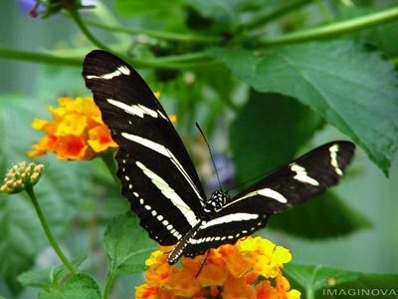
Câu đố
Đôi màu sặc sỡ
Hay bay lượn la cà
Vui đùa với hoa nở
Làm đẹp cả vườn hoa.
(Đố là con gì ?)
Con bướm

Slide 4


Thủ công
Bài 17: Làm con bướm

Slide 5

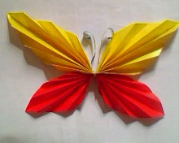
Hoạt động 1: Quan sát và nhận xét mẫu:
1.Con bướm được làm bằng vật liệu gì?
Giấy .
2. Con bướm có những bộ phận nào?
Gồm có 3 bộ phận. Là cánh, thân và râu bướm.

Slide 6

Hoạt động 2: Qui trình thực hành
Các bước thực hiện:
Bước 1: Cắt giấy.
Bước 2: Gấp cánh bướm.
Bước 3: Buộc thân bướm.
Bước 4: Làm râu bướm .

Slide 7
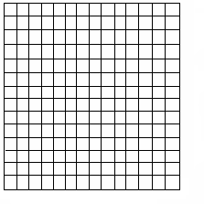
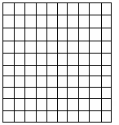

Bước 1: Cắt giấy
- Cắt tờ giấy hình vuông có cạnh 14 ô.
- Cắt một tờ giấy hình vuông có cạnh 10 ô.
- Cắt một nan giấy hình chữ nhật khác màu dài 12 ô, rộng gần nửa ô để làm râu bướm.
12 ô
10 ô
Nửa ô
14 ô

Slide 8
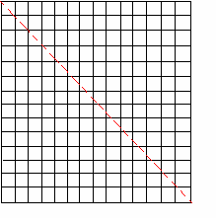
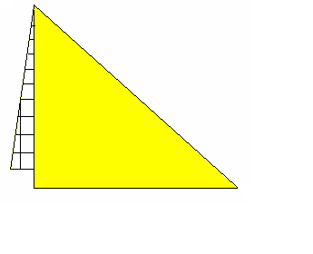
Bước 2: Gấp cánh bướm
-Tạo các nếp gấp.
+ Gấp đôi tờ giấy hình vuông 14 ô theo đường chéo như hình 1 được hình 2.
HÌNH 1
HÌNH 2

Slide 9
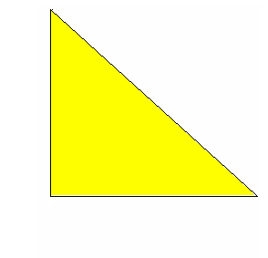
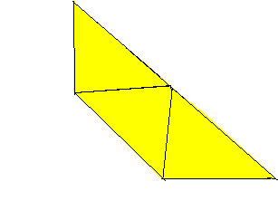
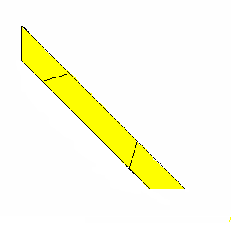
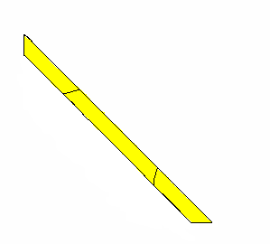
Gấp liên tiếp 3 lần nữa theo đường dấu gấp ở hình 2, 3, 4 sao cho các nếp gấp cách đều , ta được hình 5 (chú ý miết kĩ các nếp gấp).
HÌNH 2
HÌNH 3
HÌNH 4
HÌNH 5

Slide 10

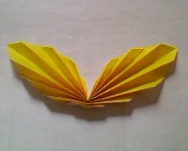
Mở hình 5 cho đến khi trở lại tờ giấy hình vuông ban đầu. Gấp các nếp gấp cách đều theo các đường dấu gấp cho đến hết tờ giấy, sau đó gấp đôi lại để lấy dấu giữa (H.6), ta được đôi cánh bướm thứ nhất.
Hình 5
Hình 6

Slide 11
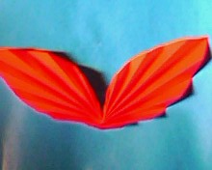
Gấp tờ giấy hình vuông cạnh 10 ô giống như đã gấp tờ giấy hình vuông cạnh 14 ô, ta được đôi cánh bướm thứ 2 (H.7)
Hình 7

Slide 12
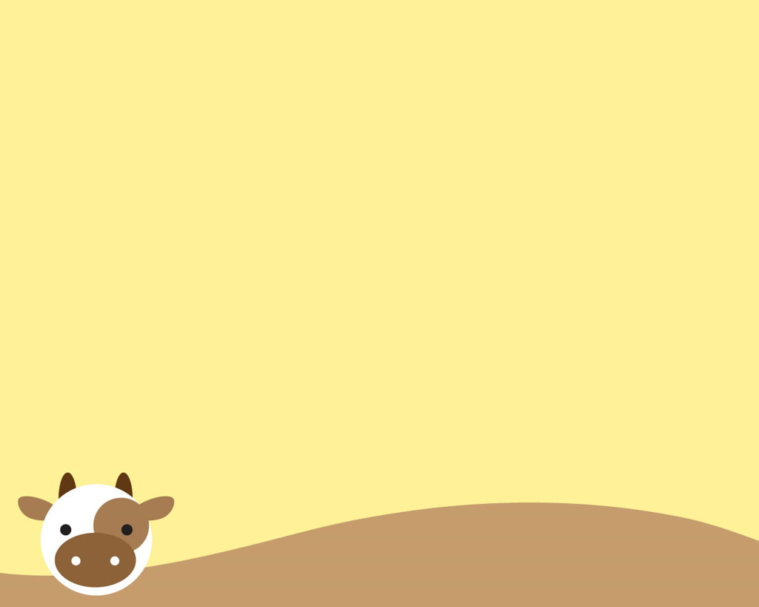
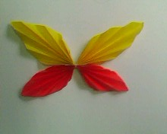
Bước 3: Buộc thân bướm
-Dùng chỉ buộc chặt 2 đôi cánh bướm ở nếp gấp dấu giữa sao cho 2 cánh bướm mở theo 2 hướng ngược chiều nhau.
(CHÚ Ý: Sau khi buộc, mở rộng các nếp gấp của cánh bướm cho đẹp).

Slide 13

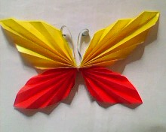
BƯỚC 4: Làm râu bướm
- Gấp đôi nan giấy làm râu bướm, mặt kẻ ô ra ngoài, dùng thân bút chì hoặc mũi kéo vuốt cong mặt kẻ ô của 2 đầu nan râu bướm.
- Dán râu vào thân bướm ta được con bướm hoàn chỉnh (H.9)
Hình 9

Slide 14
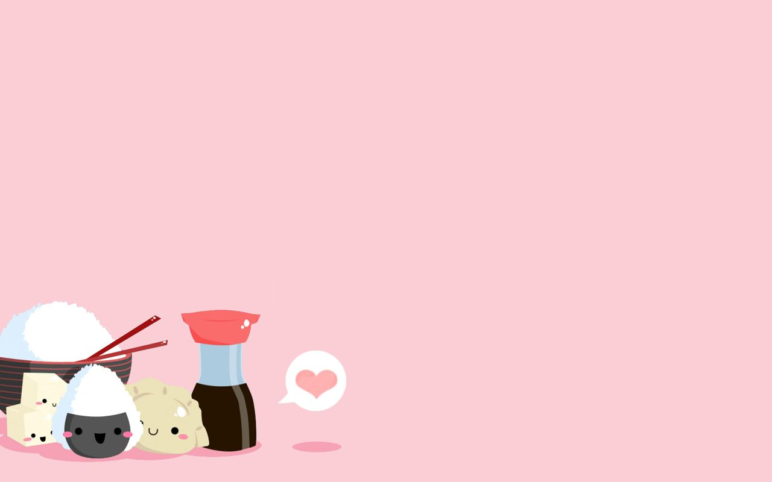
HỌC SINH THỰC HÀNH

Slide 15
Củng cố – dặn dò
- Hãy nêu lại quy trình gấp bướm.
- Về nhà các em chuẩn bị giấy màu, kéo, hồ dán, bút chì, thước kẻ để tiết sau chúng ta thực hành.

Slide 16



